Slide 1

考研小助手
组员：刘祥， 吕贤平，聂尧 ， 邬嗣敏
组长：余拔金

Slide 2
项目简介：
我们组充分利用本学期所学的知识，采用Struts2 + Spring +Hibernate的SSH框架技术实现考研小助手的设计与开发，可以完成院校推荐，考研学习平台，考研交流平台，有偿辅导平台四大基本模块。
考研小
助手

Slide 3


1
需求分析
讲解
步骤
2
技术描述
3
数据库结构
4
系统功能展示
5
展 望

Slide 4

1
需求分析

Slide 5
1
需求分析概述
考研小助手
院
校
推
荐
学
习
平
台
交
流
平
台
辅
导
平
台
说明：交流平台，不仅仅是学习方面的交流，也可以试考研资讯，院校招生信息，学校生活学习指导等交流；辅导平台，提供高质量有偿辅导服务
Notes:
更多作品请搜索: http://dwz.cn/Wu2UP

Slide 6
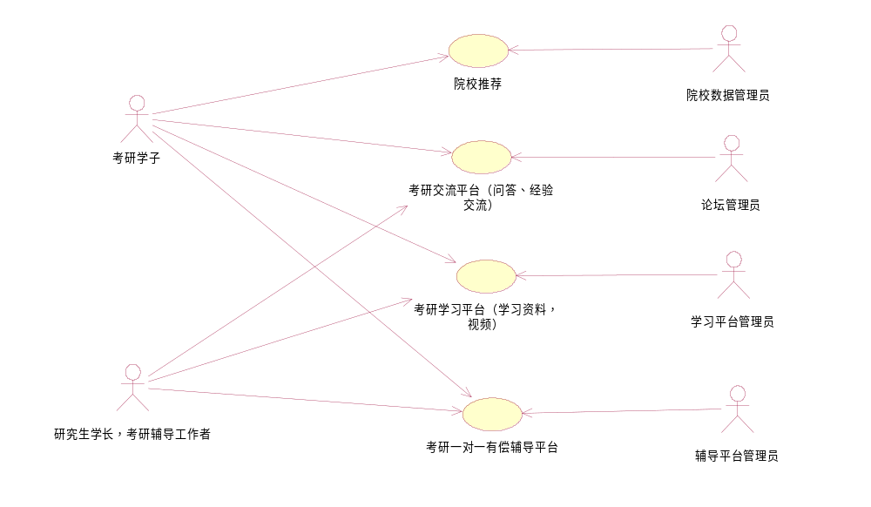
1
需求分析概述
用 例 图
Notes:
更多作品请搜索: http://dwz.cn/Wu2UP

Slide 7
2
技术描述

Slide 8

2
技术描述
struts2
SSH框架设计思想
Struts2 + Hibernate + Spring
Hibernate
MVC的设计模式
Spring
Model + View + Controller
JavaScript
mongodb
前端交互设计
HTML + CSS + JavaScript
+ Ajax + JQuery
Notes:
更多作品请搜索: http://dwz.cn/Wu2UP

Slide 9
2
技术描述
Python 爬虫框架selenium
数据来源
研招网
Selenium 介绍：
Selenium是一个自动化测试工具，利用它可以驱动浏览器执行特定的动作，如点击、下拉等操作，同时还可以获取浏览器当前呈现的页面的源代码，做到可见即可爬。对于一些JavaScript动态渲染的页面来说，此种抓取方式非常有效
Notes:
更多作品请搜索: http://dwz.cn/Wu2UP

Slide 10
3
数据库设计

Slide 11
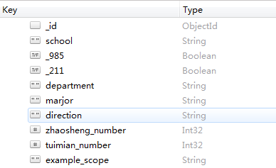
3
数据库设计
zhaosheng_details表设计
Notes:
更多作品请搜索: http://dwz.cn/Wu2UP

Slide 12
4
系统功能展示

Slide 13
4
系统功能展示
Notes:
更多作品请搜索: http://dwz.cn/Wu2UP

Slide 14
5
展 望

Slide 15
5
展 望
我们的美好想法：
希望通过做考研小助手这样一个项目，让我们深刻的掌握软件工程这一套流程的学习：从需求分析，系统架构设计，到最后的编码，巩固之前学习到的前后端相关技术，并且通过小组协作交流，在提高技术的同时，让我们意识到团队协作的重要性，相信这对我们以后的工作，学习，生活，都有着重要的作用。
一个好的项目在于我们不断的改进与优化，我们的项目中还存在许多可以改进的地方，我们也会在之后用学过的框架技术，对系统继续改进优化，拓展功能，希望能够做出一个满意的系统。
Notes:
更多作品请搜索: http://dwz.cn/Wu2UP

Slide 16
THANKS

